Slide 1
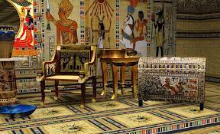
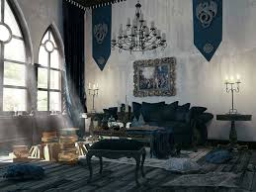
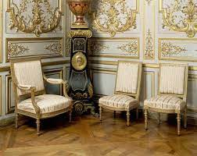
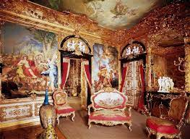
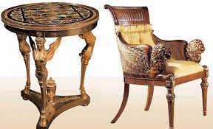
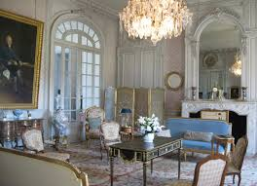
Основи експо-дизайну у художньо-виставковій сфері
Дизайн як вид проектної діяльності
Дизайн – вид художньо-проектної діяльності, спрямований на проектування предметного середовища, яке гармонійно поєднується з природним середовищем.
Основні етапи розвитку світового дизайну:
Епоха ремісничого виробництва:
- первісний лад – примітивізм;
- стародавній світ – давньоєгипетський, давньогрецький, давньоримський стилі;
- cередньовіччя (V – поч. IV ст.) – романський, готичний, візантійський, давньоруський;
- Ренесанс (ХIV – ХVІ ст.) – ренесанс;
- Нова доба (ХVІІ – поч. ХІХ ст.) – барокко, рококо, класицизм, ампір, романтизм

Slide 2
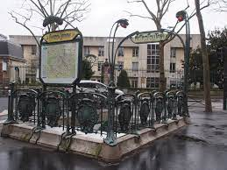
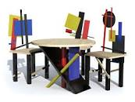
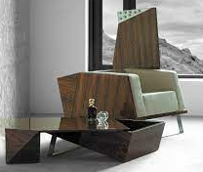
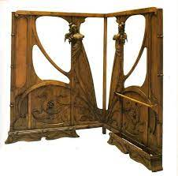

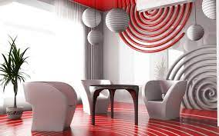
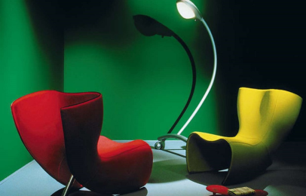
Епоха промислового виробництва:
- великі відкриття і промислові
революції (ХІХ ст.) – реалізм, модерн, раціоналізм;
- модернізм (поч. ХХ ст.) – поява дизайну
як самостійного виду діяльності, поява серійного
виробництва – кубізм, супрематизм, авангардизм, конструктивізм, абстракціонізм, експресіонізм, футуризм, сюрреалізм, ар-нуво;
- постмодернізм (ІІ пол. ХХ – ХХІ ст.) – еклектика стилів.
Основні сучасні стилі в дизайні: класика, хай-тек, мінімалізм, етнічний, кантрі, ретро, поп-арт, кітч, екзотичний.
Етнічний напрям в дизайні, або етно-дизайн, дуже популярний і спрямований на збереження етнічної культури в епоху глобалізації. Ідеї, зокрема, навіюються декоративно-прикладним мистецтвом.

Slide 3
Специфіка проектно-художньої діяльності:
відбір і аналіз патентної та іншої науково-технічної інформації;
вивчення вимог замовника і технічних можливостей підприємства;
порівняльний аналіз аналогічної вітчизняної і зарубіжної продукції, оцінка її естетичного рівня;
пошук найбільш раціональних варіантів рішень, конструкційно-оздоблювальних матеріалів і деталей зовнішнього оформлення;
здійснення об'ємно-просторового і графічного проектування, деталізації форми виробів;
розробка компонувальних і композиційних рішень;
підготовка даних для економічних розрахунків;
розробка і оформлення документації на вироби, супровідних документів, пакування і реклами виробів;
здійснення авторського нагляду.
Характерні якості дизайнера:
спостережливість;
розвинута образна пам'ять;
аналітичне і творче мислення;
продуктивна уява і фантазія;
художньо-конструкторська інтуїція;
сформовані спеціальні знання, уміння і навички;
працелюбність, терпіння, наполегливість
захопленість, зосередженість

Slide 4
Методи дизайнерської творчості:
спроб і помилок;
мозкового штурму;
отримання фантастичних ідей;
створення образу ідеального об'єкта;
фокальних об'єктів;
асоціацій;
морфологічної скриньки;
комбінування;
модульного проектування;
застосування біоформ;
деконструкції
Дизайн як проектна діяльність
Принципи дизайну — поєднання в цілісній структурі і гармонійній формі всіх суспільно необхідних якостей об’єкта, що проектується. Основними робочими категоріями дизайнерського проектування є образ, функція, морфологія, технологічна форма, естетична цінність. Здійснення ідеї створення цілісного об’єкта потребує глибокого знання основних законів і тенденцій розвитку економіки, виробництва, споживання, а також розуміння духовних потреб суспільства. Тому дизайн базується на наукових основах моделювання об’єкта, поєднує наукові принципи з художніми.

Slide 5
Як проектна діяльність дизайн охоплює діяльність дизайнера, результати його праці, особливий метод проектування — художнє конструювання, і власну теорію — технічну естетику — науку, яка досліджує проблеми створення гармонійного предметного середовища.
Суть та основні етапи дизайн-проектування
Мета – розробка формальних характеристик об'єкта проектування, які відповідають комплексу таких вимог:
технічна і технологічна доцільність;
ергономічність;
інформативність, образність;
цілісність і гармонійність композиції;
здатність викликати позитивні естетичні переживання.
Послідовність дизайн-проектування:
Перша стадія: виконання проектної пропозиції; розробка креслень, малюнків ескізного проекту; виготовлення макетів.
Друга стадія: розробка дизайн-проекту, що складається з загального вигляду, конструктивних розрізів; креслень деталей; Третя стадія: робочий проект.

Slide 6
Практичне заняття
Розробка ескізів афіші і запрошень на виставку живопису.

